Slide 1
兵庫県三田市
第4次三田エコプラン
～次世代公用車プロジェクト～

Slide 2
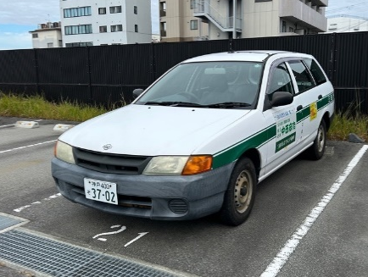
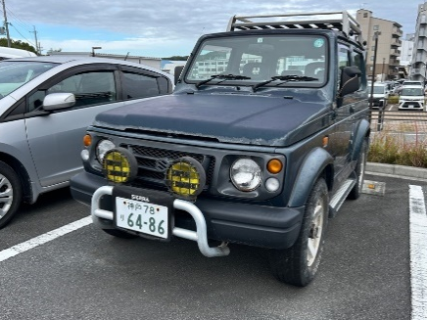
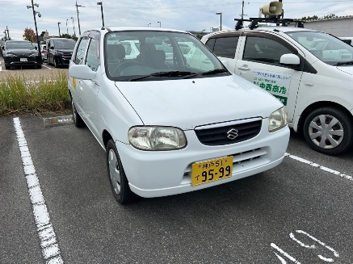
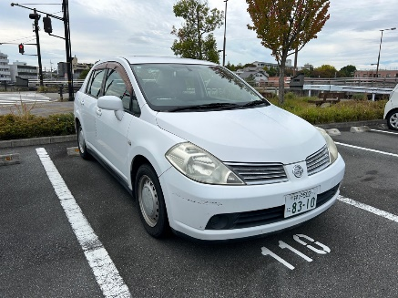
公用車の現状
三田市で保有する供用の公用車は35台
全体の70％が導入してから10年を超える車両
うち約30％の車両は導入後20年を超え、中には29年前の登録車両もある。
【問題点】
・古い公用車を走行させると温室効果ガスを多く発生させるため環境に負荷をかけている
・車両の故障が多く、維持管理コストがかかる
・燃費が悪い(余分に燃料を消費している)
【主な要因】
・修繕費用が高額になっても、まだ乗れるからと更新が先延ばしになっている
・市の財政状況の悪化に伴い、車両更新における予算がつきにくい現状がある

Slide 3

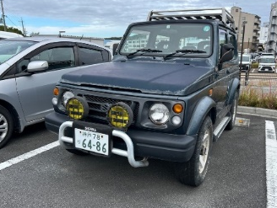
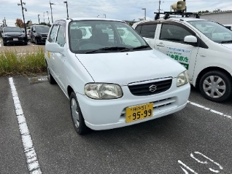

公用車の現状
車両登録番号 | 車 種 | 種別 | 登録年月日
神戸78り6486 | スズキジムニー | 普通 | H8.5.27
神戸400そ3702 | 日産ADバン | 貨物 | H13.5.30
神戸400た1788 | トヨタカローラバン | 貨物 | H14.3.19
神戸51せ3899 | スズキアルト | 軽 | H14.4.10
神戸400た4155 | ダイハツグランカーゴ | 貨物 | H14.6.6
車両登録番号 | 車 種 | 種別 | 登録年月日
神戸51と2010 | ダイハツミラ | 軽 | H15.5.22
神戸301さ146 | ニッサン キャラバン | 普通 | H15.7.30
神戸400て4134 | トヨタプロボックスバン | 貨物 | H17.6.22
神戸480え6269 | スバルサンバーバン | 軽 | H18.7.18
神戸502に8310 | 日産ティーダ | 普通 | H18.11.30

Slide 4
公用車のZEVの推進
～第4次さんだエコプランの実現に向けて～
率先して公用車のZEV（走行時に二酸化炭素等の排出ガスを出さない電気自動車）を推進する。
取 組 項 目 |  | 内 容
① | 電動車の率先的導入 | 電動車（電気自動車やハイブリッド自動車等）を積極的に導入します。電動車が導入できない場合、低排出ガス・低燃費の自動車を導入します。
② | 充電設備設置の検討 | 公用車の充電施設の整備に加え、市内の電気自動車の普及拡大も目指し、公共施設に充電器設置を検討します。
③ | レジリエンス（災害対応力）の強化 | 電気自動車等の蓄電・給電機能を、災害時や非常時の電源として活用します。
■「公用車のZEVの推進」の指標
成 果 指 標 | 基 準 値 | 目 標
公用車における電気自動車（EV）の導入割合（特殊車両等は除く） | 6.3％ 令和5(2023)年度 | 25％ 令和12(2030)年度）

Slide 5
【公用車導入方針】
１．目的
ゼロカーボンシティの実現に向けて、市の率先行動として、 公用車のZEVを推進する。快適な住環境を整え、誰もが住み続けたい街に
※ZEV
電気自動車（EV）、プラグイン・ハイブリッド自動（PHV）、燃料電池車
（FCV）

Slide 6
【公用車導入方針】
２．今後の市の公用車導入の方向性
公用車の新規購入時は、基本的に電動車を選択する（特殊車両等は除く。また、選択できる車種がない場合は除く）
電動車が導入できない場合、低排出ガス・低燃費の自動車を導入する
【電動車の定義】
電動車 | ZEVとハイブリッド自動車（HV） 【※ZEV:電気自動車（EV）、プラグイン・ハイブリッド自動（PHV）、燃料電池車（FCV）】

Slide 7
【公用車導入方針】
３．スマートムーブの推進
ZEV推進と、スマートムーブの推進を両輪で進め、公用車台数の最適化を図る
外出や出張の際は、公⽤⾞の相乗り、公共交通機関の利⽤など、公⽤⾞の使⽤頻度を減らす
不要な公用車予約の防止徹底や、公用車を使用する外出業務の棚卸しを行うことで、公⽤⾞台数の見直し・最適化を図り、公用車の保有台数を減らす
近距離の移動には、徒歩や⾃転⾞を積極的に利⽤する
公⽤⾞を運転する場合はエコドライブに努める

